Slide 1
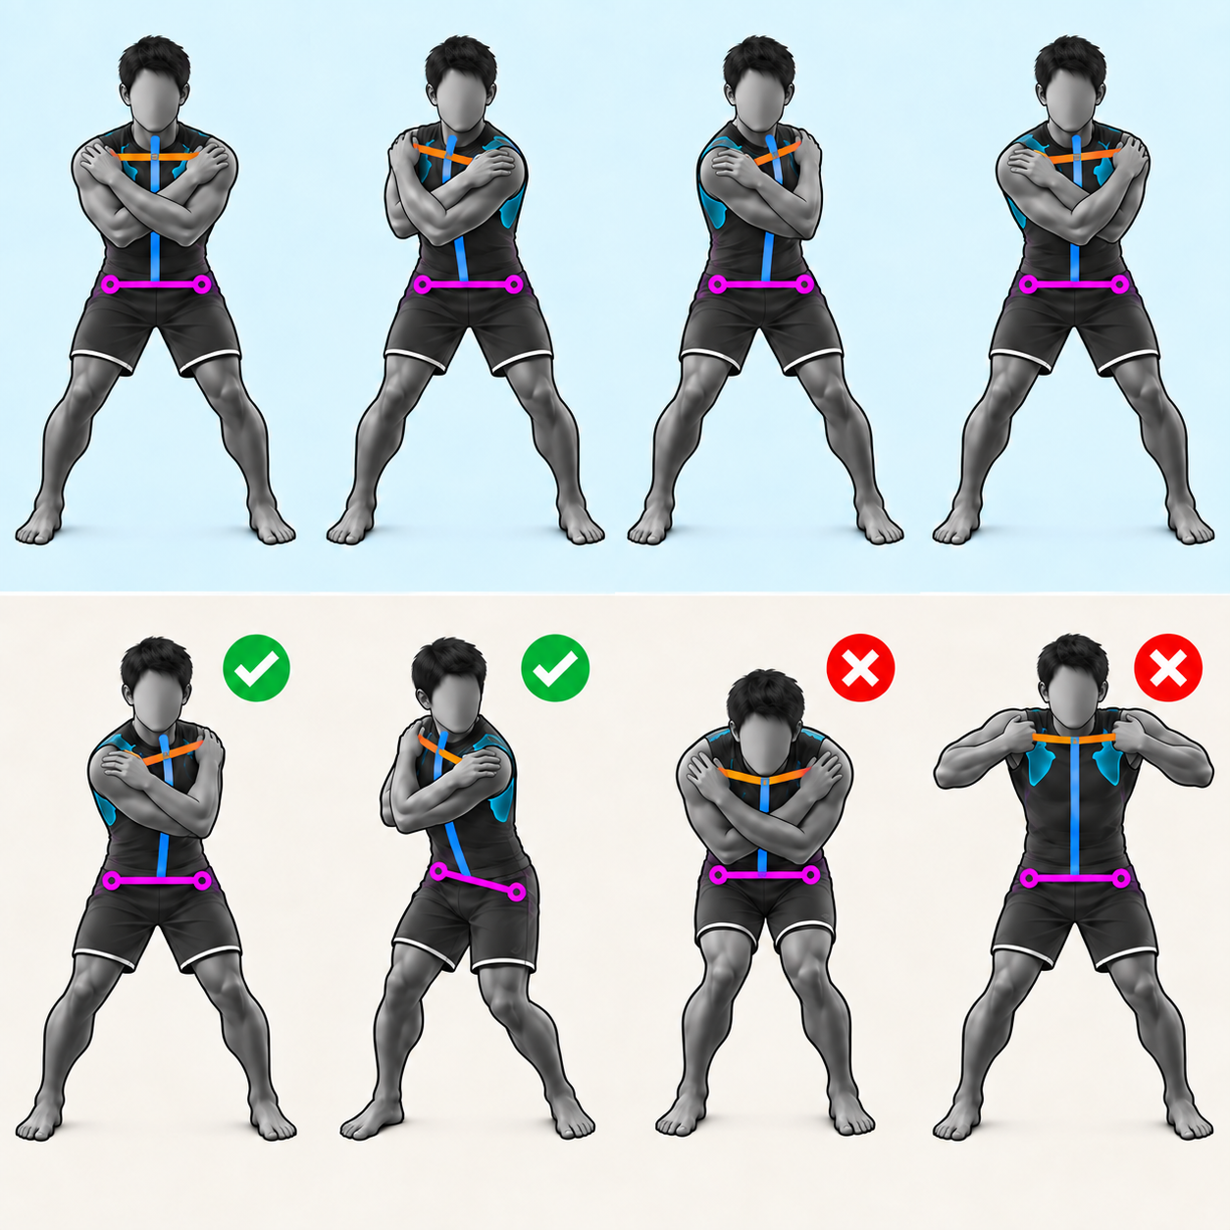
胸だけを回す 腰を正面に保ち、肩を入れ替える
この体操の目的
腰の動きに引きずられず、背骨を軸に胸と肩を回す。腕ではなく上体の回転でバットを動かす土台をつくる。
準備
腕を前へ伸ばして手を重ねる。肩を上げず、重ねた側の手を遠くへ伸ばす。左右とも行う。
やり方
① 肩幅より少し広く立つ。脚のつけ根を引いて軽く沈む。
② 両手を肩へ。肘を胴体につけ、肩を前へすぼめる。
③ おへそは正面。顔は投手方向。片方の肩をあごの下へ。
④ 1回ずつ止め、形を保てたらリズムを上げる。
選手に言う一言
「おへそは前のまま。肩をあごの下へ」
できていたら
・膝とおへその向きが変わらない
・顔は投手方向、上体は立ったまま
・肘が胴体から離れない
・片方の肩があごの下へ入る
崩れたら戻す
膝が前へ出て上体が縮こまる／肘が胴体から離れ、脇が大きく開く。反動を使わず、回る大きさを競わせない。
重要：腰を正面に保つのは、胸の回転だけを切り分けるための体操上の条件。実際の打撃で腰を止めるという意味ではない。
Notes:
腰を正面に保つのは体操内で動作を切り分ける制約であり、実打撃で腰を止める指示ではない。顔は投手方向を見る。正しい形は2例、戻すべき形は「上体が縮こまる」「肘が胴体から離れて脇が大きく開く」の2例。回旋角度は合否基準にしない。痛みや違和感があれば中止する。

